Slide 1
Exponentialfunktion Grundlagen

Slide 2
Definition
Eine reelle Funktion der Form $f\left(x\right)=a∙b^{x} (a∈ℝ^{∗} , b∈ℝ^{+})$ nennt man Exponentialfunktion mit der Basis b.
Bei einer Exponentialfunktion steht die Variable im Exponenten!!!
$f\left(x\right)=a∙b^{x}$
Bei einer Exponentialfunktion setzen wir $b>0$voraus, da die Potenz b$≤0$ nicht immer definiert ist:
Beispiel: ${\left(−2\right)}^{0,5}$

Slide 3
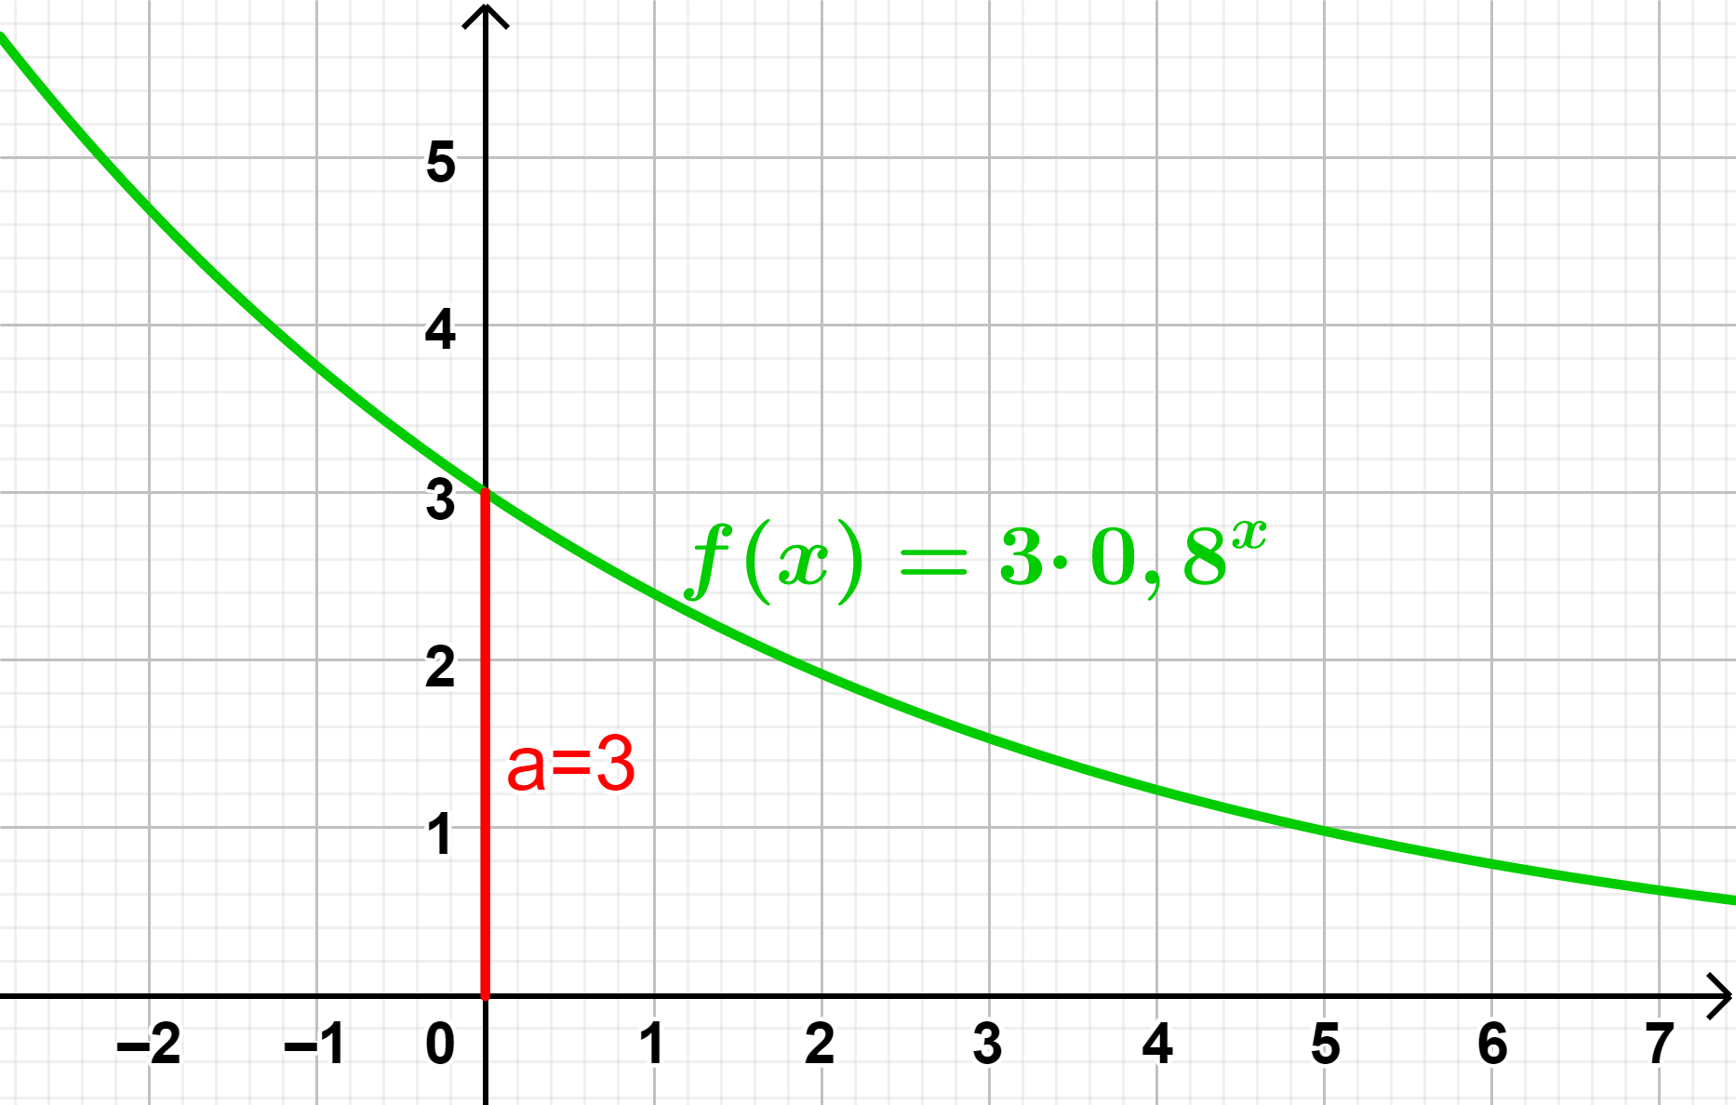
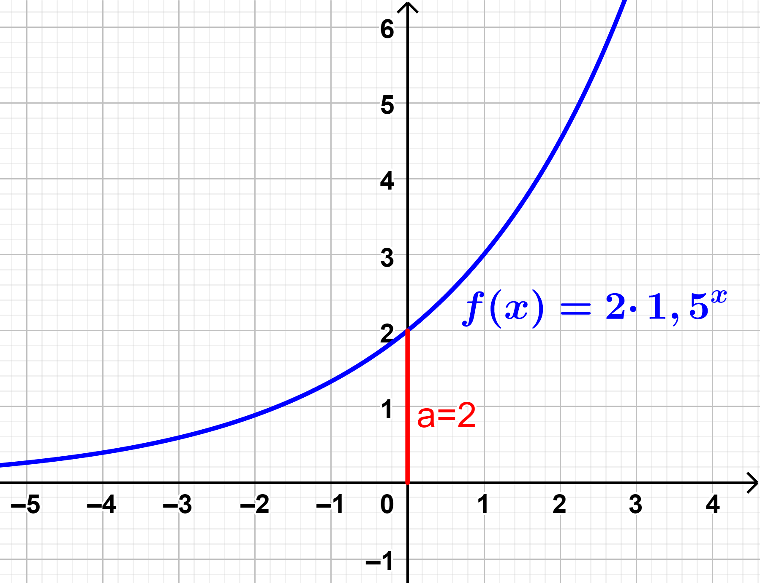
Parameter a (=Schnittpunkt mit der y-Achse)
Der Parameter a gibt den Schnittpunkt mit der y-Achse an und ist somit der Funktionswert an der Stelle $x=0,$ da folgender Zusammenhang gilt:
$f\left(0\right)=$

Slide 4
Parameter b (Fall 1: $a>0$)
= Faktor mit dem f(x) multipliziert wird, wenn x um 1 erhöht wird
$$f\left(x\right)=4∙2^{x}$$

Slide 5
Parameter b (Fall 1: $a>0$)
Ist $b>1$, so ist der Graph streng monoton steigend. Je größer b ist, desto stärker steigt der Graph.
für $b>1$: streng monoton steigend
Alle Graphen gehen durch den Punkt $\left(0 | a\right).$
Für $a>0$ sind alle Funktionswerte positiv. Die x-Achse wird nie erreicht, für $x→− ∞$ streben die Funktionswerte gegen 0. (x-Achse = Asymptote)
Je größer der Parameter b ($b>1$) ist, umso schneller steigt der Graph (exponentiell!)

Slide 6
Parameter b (Fall 1: $a>0$)
Ist $0<b<1$, so ist der Graph streng monoton fallend.
für $0<b<1$: streng monoton fallend
Alle Graphen gehen durch den Punkt $(0|a)$.
Für $a>0$ sind alle Funktionswerte positiv. Die x-Achse wird nie erreicht, für $x→+ ∞$ streben die Funktionswerte gegen 0. (x-Achse = Asymptote)
Je kleiner b ist (zwischen 0 und 1), umso flacher verläuft der Graph.

Slide 7
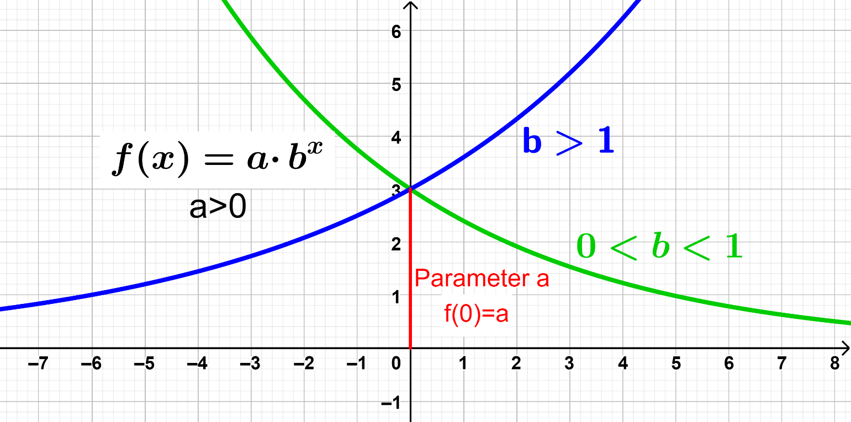
Parameter b (Fall 1: $a>0$)

Slide 8
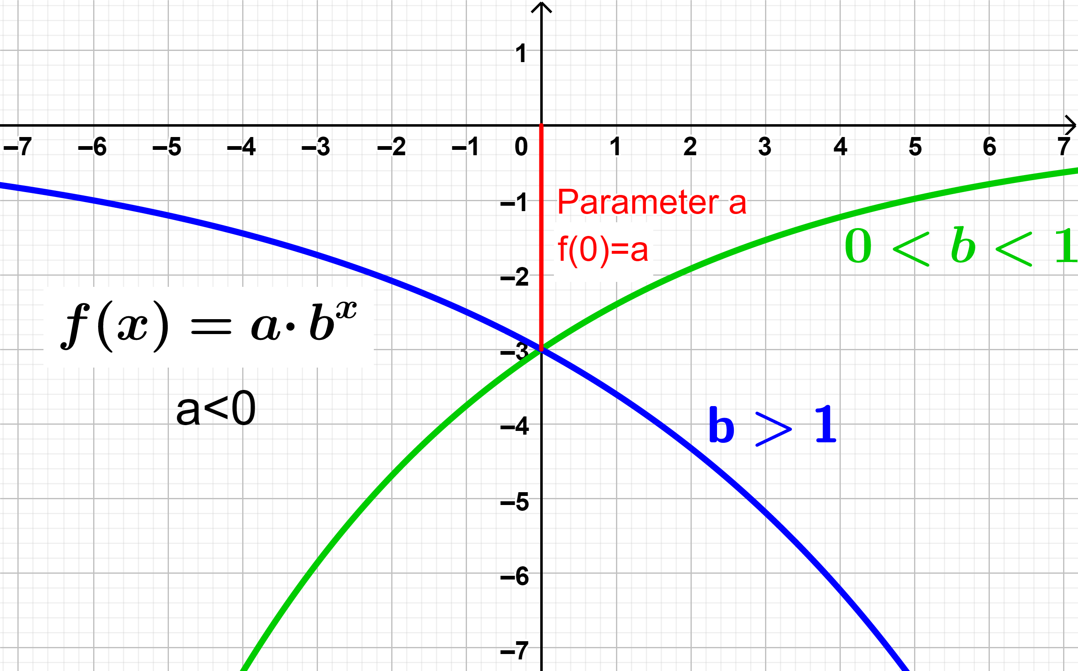
Parameter b (Fall 2: $a<0$)
Ist der Parameter a negativ, so wir der Graph an der x-Achse gespiegelt und die die Funktionswerte werden allesamt negativ. Das Monotonieverhalten dreht sich um:
für $0<b<1$: streng monoton steigend
für $b>1$: streng monoton fallend

Slide 9
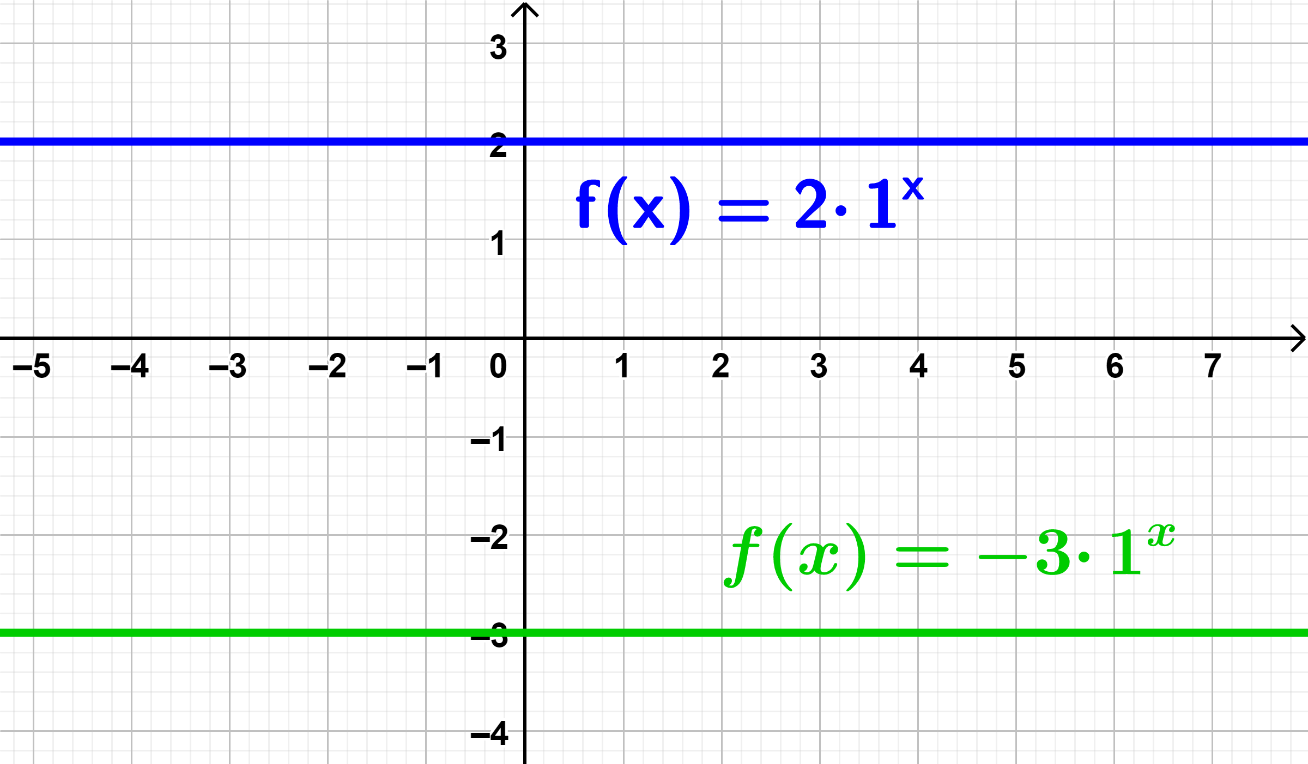
Parameter b (Spezialfall: b=1)
Ist $b=1$, so ist der Graph konstant und schneidet die y-Achse beim Wert des Parameters a.

Slide 10
GEOGEBRA

